Slide 1
Yeil Investment
2018. 02\
파생상품 안정형 투자제안서
[ 5~8% ]
㈜ 예일투자자문

Slide 2
목차
01. 회사 소개
p 3
회사 개요
운용 철학
담당 매니저(CEO) 프로필
02. 운용 상품
p 6
운용상품 개요
운용 전략
리스크 관리
상품의 특징
상품의 약점
안전한 고객자산 보관
03. 운용상품 성과
p 14
과거 운용펀드 성과
현재 운용중인 상품 성과(고유자산)

Slide 3
01. 회사 소개

Slide 4
01
회사개요
회사명
예일 투자자문 (Yeil Investment)
설립일자
2015년 10월 1일 ㈜ 예일파트너스 설립
2016년 1월 20일 ㈜ 예일투자자문 설립
업종
투자일임업
대표이사
배원영
자본금
16.5억원
임직원수
5명
회사주소
서울시 서초구 방배4동 815-20 타래빌딩 402호

Slide 5
02
운용철학
20년간의 Know – how를 바탕으로
통계적 분석에 의한 지속적인 절대수익 창출
절대수익 창출 지향
시장 상황에 관계없이 안정적인 수익 추구
투명한 운용절차를 통한 리스크 관리
철저한 리스크관리 지향
정해진 리스크 범위내에서 보수적인 수익 창출
고객별 운용목표 및 운용전략 차별화
고객 NEEDS에 맞춘 자산운용
유연한 사고에 바탕을 둔 맞춤식 자산운용

Slide 6
03
담당매니저 (CEO) 프로필
배원영
파생상품 운용 [ 대표이사 ]
학 력
기타 사항
고려대학교 경영학과
고려대학교 대학원 경영학 석사 (재무론 전공)
운용전문인력
투자상담사 1종, 2종
금융자산관리사 (FP)
재무위험관리사 (FRM)
경력 사항
저서 및 강의
총 운용경력 20년 (1995 ~ 2018년 현재)
전 SK증권 상품운용 (파생상품)
전 스틱투자자문 (1100억)
전 보아스투자자문 (1850억)
전 토러스투자자문 ( 2200억)
전 에이서투자자문 대표이사
현 예일투자자문 대표이사
“주가지수 선물옵션 투자가이드” 저
“선물옵션 초급에서 고급까지” 저
FONET 전임강사
(대우증권, 대한투자신탁증권, 서울증권 등 8개 증권사 특강)
금융투자협회 (사이버 선물옵션실전매매)

Slide 7
02. 운용 상품

Slide 8
03
운용상품 개요
운용 개시
만료 시
원금의 90%
(채권 매입)
파생상품
전략적 매매
목표수익률 5~8% 이상
채권원리금 : 90% + 이자수익
현금 : 10% + α
파생상품 운용수익률
: 년 3~6% + 이자수익 + α
+
실시간 Hedge
(야간시장 활용)을
통한 위험관리
현금 10%
(RP 가입)
목 표
당사 Know-How를 바탕으로 위험을 최소화하고 안정적으로 년 5~8% 이상의 수익 창출
ㅁ 채권 : 순자산의 90% 정도를 잔존기간 1년 정도의 정부 혹은 지방 자치단체가 발행하거나 신용등급
A0 이상인 공사채를 매수 하고 이를 대용자산으로 하여 파생상품 운용에 증거금으로 최대한 활용
ㅁ 현금 : 순자산의 10%를 현금으로 관리하며 파생상품 운용에 증거금으로 최대한 활용
ㅁ 파생상품 : 현금과 채권을 대용자산으로 하여 증권거래법에서 정한 주가지수선물 및 주가지수옵션에 투자

Slide 9
03
운용상품 개요
상품유형
저위험 안정형(절대수익 추구)
목표수익률
연 5%~8%(채권 및 기타 이자수입과 파생매매이익)
운용기간
1년
상품특징
시장 상황에 상관없이 절대수익률 추구
철저한 리스크관리
투자대상
KOSPI200주가지수 선물과 옵션
운용보수
기본수수료 : 1% 또는
기본수수료 없이 성과수수료 : 계약자산 초과금액의 20%를 3개월 단위로 정산 (채권 등 이자수입은 4분기 성과수수료 정산 시에 포함하여 정산)

Slide 10
04
운용 전략
운용기간
통상, 만기 4주 전 부터 운용하지만 경우에 따라 그 이전/ 그 이후부터 운용하는 경우도 있음
계약자산
1년 만기 미만 채권을 계약자산의 90%까지 매수한 후, 대용자산으로 활용 (매수시 신용등급 A이상 등급의 채권)
대용금액 및 현금을 선물/옵션 파생 사전증거금으로 최대한 활용
전략개요
통상 만기일까지 남은 기간, 전날 / 전전날 상황, 당일KOSPI 지수, 미결제약정 등을 종합적으로 고려해서 최근월물과 차근월물 (시장상황에 따라 포지션을 구축할 수 있음)을 최근월물 기준, 만기 4주 전에는 비싼 콜 매수와 싼 콜 매도를 1 : 2~5 의 비율로 / 비싼 풋 매수와 싼 풋 매도를 1 : :2~4의 비율로 포 지션 구축
만기 2주 전부터 비싼 콜 매수와 싼 콜 매도를 1 : 2~3의 비율로 / 비싼 풋매수와 싼 풋매도를 1 : 1.5~2의 비율로 포지션을 구축함 ( 단, 시장 상황에 따라 비율은 많이 달라질 수 있음 )
시걸전략을 기본으로 포지션을 Overnight 하면서 적절한 Hedge를 통해 시장 상황에 맞게 포지션을 관리하면서
옵션의 시간가치를 수익화 하는 전략
Hedge 전략
Hedge 도구 : 통상 내재변동성이 상승추세이면 옵션 매수로, 횡보 추세이면 옵션매도, 하락추세이면 옵션매도로 Hedge
Hedge 시기 : 통상 장 개시 경우와 변곡점 부근, 장 마감 동시호가에 주요한 Hedge를 하며 실시간 Hedge를 원칙으로 함
통상 K200지수가 2pt이상 벗어나면 주 포지션보다 한 행사가격 및 두 행사가격 비싼 옵션으로 매수 Hedge하며
K200지수가 2pt 미만으로 움직일 경우 옵션 매도와 옵션 매수 로 Hedge할 예정

Slide 11
04
운용 전략
시걸 전략을 활용한 운용 사례
< 시걸 전략 >
< 손익 >
Put 비율
Call 비율
주 포지션 : 1.5 ~ 2
Hedge : 1
주 포지션 : 2 ~ 3
Hedge : 1
+
< KOSPI 200 >
-
< 실시간 Hedge >
< 실시간 Hedge >

Slide 12
05
리스크 관리
리스크 관리 (주간 KOSPI 200 시장 기준)
Action
장 중 고객자산 (해당 분기 운용 원금) 의 손실이 -3%가 되는 경우 고객에게 사전 통보없이
Loss - Cut 시행을 원칙으로 하며 사후 고객에게 통보하여 재진입여부를 결정
오후 3시45분 장 마감 기준으로 고객자산 (해당 분기 운용 원금 기준) 손실이 -3% 이상 발생시
고객과의 협의를 통해 포지션 청산여부를 결정하며, 익일 주간장 오전 11시까지 모든 포지션을 청산한다.
장 중
- 3%
Loss-Cut
사후 고객에게 통보
(재진입 여부 결정)
장 마감
- 3%
고객과 협의
( 포지션 청산여부 결정 )
당일 야간장 ~ 익일 주간장 am11:00
모든 포지션 청산
◆ 기타사항
-3%에서 Loss-Cut을 실행한 경우, 시장 충격 비용 등으로 인해 -3%이상 손실이 날 수 있습니다.
단, 일별 손실 -3%를 반영하여도 누적손실이 -3% 이하인 경우는 Loss-Cut 시행 하지 않음.
또한, 운용역이 여러 가지 장 상황을 종합하여 장 중 Loss-Cut을 시행하지 않을 수도 있습니다.(단 장마감 후 고객에게 통보)
분기 기준으로 보고서 작성
- 투자 일임 보고서 제출

Slide 13
06
상품의 특징
실시간 Hedge를 통한 위험발생의 사전적 제거
장의 움직임에 따라 지속적인 Hedge로 장중 등락 폭에 상관없이 안전한 수익 관리 가능
KOSPI종합주가지수 ±20pt 이상 변동 시 장이 한쪽으로 크게 쏠릴 수 있다는 가정하에 Hedge
옵션의 가속구간을 타는 상황에 대비
안정적인 수익 창출
과거 20년간 월 기준 0.5 ~ 2% 수익을 꾸준히 창출
증거금 Know - How
옵션의 증거금은 복잡한 체계로 구성되어 있으나 이를 실무 경험을 토대로 정확하게 파악
증거금을 활용하여 거의 무 위험에 가까운 수익을 추가적으로 창출 ( 0.05% / 월 )
낮은 표준편차
월 1% 이하의 낮은 수익률 표준편차
10억원 기준 일일 변동금액 1천만원 이하
야간 선물 / 옵션 활용
통상 만기 2주일 전부터 미국 다우지수와 S&P 상황 (특히 야간시장 개시시점부터 오후 8시까지
±1.0%이상 변동 시) 에 따라 주로 야간옵션 매매를 병행하여 포지션 Overnight시 발생하는 Gap
(장 마감 후 예상치 못한 호재 및 악재로 다음날 아침 주가가 급등락으로 시작하는 문제) 으로
인한 손실 발생 가능성을 줄일 수 있음

Slide 14
07
상품의 손실 가능 상황
상품의 손실이 1 일 기준 -3%이상 발생할 수 있는 경우
통상 지수가 2일 연속 상승하는데 익일 GAP으로 3%이상 하락하여 시작하는 경우
통상 지수가 2일 연속 하락하는데 익일 GAP으로 3%이상 상승하여 시작하는 경우
전쟁 등 천재지변, 테러, 범죄 등 불가항력적인 사건이 일어나는 경우는 큰 폭의 손실 발생 가능
※ 위의 경우가 아니더라도 -3%이상의 손실이 발생할 수도 있습니다
※ 장 상황에 따라 -1% 정도의 손실은 언제든지 발생할 수 있습니다.
※ 위의 경우가 생기면 반드시 손실이 발생 한다는 것이 아니며 실제로 2005년 12월부터 2018년 1월까지 위의 경우가 9번 발생하였으나 실제로 손실 난 경우는 없었습니다
A
+
당일 3%이상 하락으로 시작할 때
예) 지수 2000pt일 때 60pt 하락
전전날 상승
전날 상승
+
당일 3%이상 상승으로 시작할 때
예) 지수 2000pt일 때 60pt 상승
B
전전날 하락
전날 하락
당사 운용역 20년간 운용하면서 월 기준으로 3% 이상 손실이 한 번 발생
2010년 11월 11일 ( -15% )
-> 옵션만기일 도이치뱅크의 범죄성 프로그램 매도로 큰 손실 발생 ※2015년 11월, 법원에서 80% 배상판결
대책 : 프로그램매매 사전신고 시한인 15시 15분 이후에도 15시 19분까지 계속 모니터링 실시하며
프로그램 신고 물량이 크다고 판단 시 15시 10분 이후 되도록 위험포지션을 증가시키는 매매를 자제

Slide 15
07
안전한 고객자산 보관
예일투자자문
증권사
수수료
지급
운용대행 및
운용보고서
계좌개설 및 입금
(주문대리인 지정)
카드발급
및 출금
고객
투자자문사는 고객계좌(고객자산)의 운용 및 부수절차에 대해 고객을 대신하여 업무를 수행할 뿐
고객계좌의 입출금 업무는 관여할 수 없을 뿐만 아니라 대행하지도 않습니다.
투자자문사와 고객이 일임계약을 맺은 후 증권사에 방문하셔서 당사를 주문대리인으로 지정하면
당사는 단지 운용을 대행할 뿐입니다.
고객의 카드와 인감도장, 공인인증서는 반드시 고객이 보관 및 관리하여야 합니다.
(증권사 및 투자자문사 직원에게 맡겨서는 안됩니다)
입출금 업무와 운용업무가 완전히 분리되어 있기 때문에 위의 사항을 고객이 철저히 준수하여 주시면
투자자문사로 인해 고객의 자산이 불법/부당하게 빠져나가는 일은 발생할 수 없습니다.

Slide 16
03. 상품 운용성과

Slide 17
08
담당매니저 (CEO) 프로필
배원영
파생상품 운용 [ 대표이사 ]
학 력
기타 사항
고려대학교 경영학과
고려대학교 대학원 경영학 석사 (재무론 전공)
운용전문인력
투자상담사 1종, 2종
금융자산관리사 (FP)
재무위험관리사 (FRM)
경력 사항
저서 및 강의
총 운용경력 20년 (1995 ~ 2018년 현재)
전 SK증권 상품운용 (파생상품)
전 스틱투자자문 (1100억)
전 보아스투자자문 (1850억)
전 토러스투자자문 ( 2200억)
전 에이서투자자문 대표이사
현 예일투자자문 대표이사
“주가지수 선물옵션 투자가이드” 저
“선물옵션 초급에서 고급까지” 저
FONET 전임강사
(대우증권, 대한투자신탁증권, 서울증권 등 8개 증권사 특강)
금융투자협회 (사이버 선물옵션실전매매)

Slide 18
9
안정적인 일간 수익률 변동
일간 수익률 변동성이 거의 ±0.1% 이내를 보임
 | S연금2호 | S연금3호 | H생명1호 | H생명2호 | H생명3호 | H생명T1호 | H생명S1호
일별수익률의 평균 | 0.02% | 0.02% | 0.02% | 0.02% | 0.02% | 0.02% | 0.02%
월별수익률의 평균 | 0.65% | 0.60% | 0.64% | 0.61% | 0.69% | 0.69% | 0.66%
일별수익률의 표준편차 | 0.06% | 0.07% | 0.09% | 0.07% | 0.07% | 0.07% | 0.08%
월별수익률의 표준편차 | 0.32% | 0.40% | 0.32% | 0.40% | 0.26% | 0.26% | 0.34%
연 수익률의 표준편차 | 1.11% | 1.25% | 1.77% | 1.35% | 1.17% | 1.29% | 1.56%
 | S연금1호 | S연금4호 | H생명4호 | H생명5호 | SH생명1호 | H생명T2호 | H생명S2호
일별수익률의 평균 | 0.02% | 0.02% | 0.02% | 0.03% | 0.02% | 0.02% | 0.02%
월별수익률의 평균 | 0.73% | 0.67% | 0.63% | 1.03% | 0.77% | 0.64% | 0.82%
일별수익률의 표준편차 | 0.08% | 0.07% | 0.09% | 0.14% | 0.10% | 0.09% | 0.10%
월별수익률의 표준편차 | 0.20% | 0.23% | 0.25% | 0.54% | 0.31% | 0.44% | 0.40%
연 수익률의 표준편차 | 1.56% | 1.40% | 1.77% | 2.82% | 1.83% | 1.83% | 1.96%

Slide 19
9
안정적인 일간 수익률 변동
일간 수익률 변동성이 거의 ±0.1% 이내를 보임
 | G생명1호 | G생명2호 | G생명3호 | G생명4호 | G생명5호 | G생명6호 | G생명7호
일별수익률의 평균 | 0.04% | 0.02% | 0.03% | 0.03% | 0.03% | 0.04% | 0.03%
월별수익률의 평균 | 0.99% | 0.65% | 0.68% | 0.70% | 0.90% | 1.02% | 0.91%
일별수익률의 표준편차 | 0.08% | 0.24% | 0.08% | 0.08% | 0.09% | 0.07% | 0.06%
월별수익률의 표준편차 | 0.72% | 0.95% | 0.24% | 0.23% | 0.33% | 0.27% | 0.30%
 | S연금3호 | S연금5호 | S연금6호 | S연금7호 | S금고1호 | S금고2호 | S금고3호
일별수익률의 평균 | 0.02% | 0.03% | 0.03% | 0.04% | 0.02% | 0.03% | 0.02%
월별수익률의 평균 | 0.65% | 0.76% | 0.91% | 0.77% | 0.63% | 0.81% | 0.37%
일별수익률의 표준편차 | 0.08% | 0.07% | 0.07% | 0.06% | 0.16% | 0.08% | 0.03%
월별수익률의 표준편차 | 0.32% | 0.26% | 0.23% | 0.23% | 0.87% | 0.27% | N/A

Slide 20
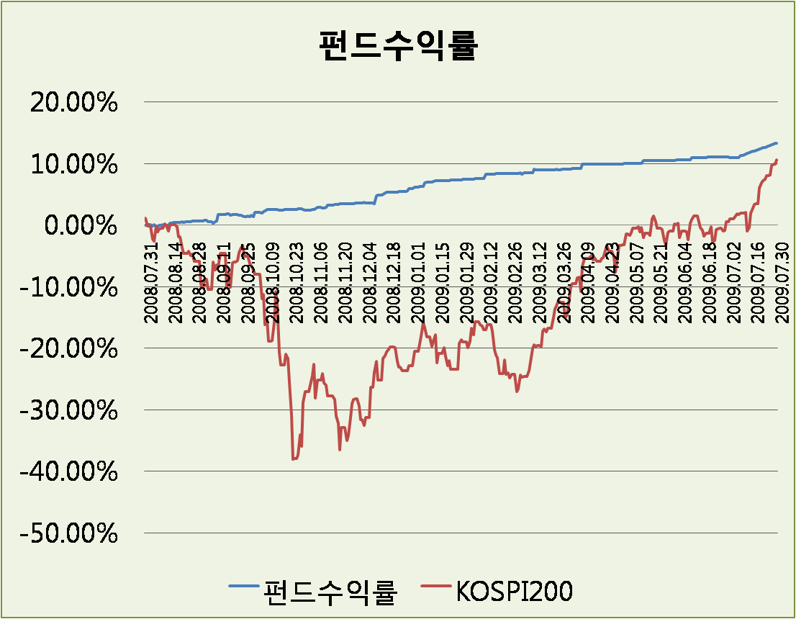
10
과거 K200 급등락시 대표 매니저 관리 계좌의 수익률 비교 (연 12~15% 목표계좌)
기간 | K200 누적수익률 | 펀드 누적수익률
2011년 08~12월 | -15.23% | 17.89%
2012년 04~07월 | -6.59% | 16.85%
2013년 06~07월 | -4.79% | 3.81%
2015년 08월 | -4.48% | 1.76%
⇒ 2011년의 경우, KOSPI200 누적수익률이 5개월간 -15.23%를 기록하는 동안,
대표 매니저 관리 계좌는 17.89%의 누적수익률 달성
⇒ 2008년(8~11월)의 경우, KOSPI200 누적수익률이 -30.40%를 기록하는 동안,
대표 매니저 관리 계좌는 안정적인 수익률을 달성

Slide 21
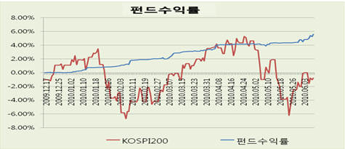
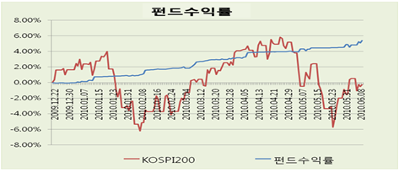
11
과거 운용 펀드성과 (그래프)
H생명(토러스11호)운용성과
● 계약일 : 2009.12.17
● 기준일 : 2010.06.10(목)
● 경과일수 : 176일
● 총 수익률 : 5.65%
● 연 환산 수익률 : 11.71%
● 펀드규모: 100억
H생명T(토러스6호)운용성과
● 계약일 : 2009.12. 22
● 기준일 : 2010.06.10(목)
● 경과일수 : 171일
● 총 수익률 : 5.46%
● 연 환산 수익률 : 11.66%
● 펀드규모: 100억

Slide 22
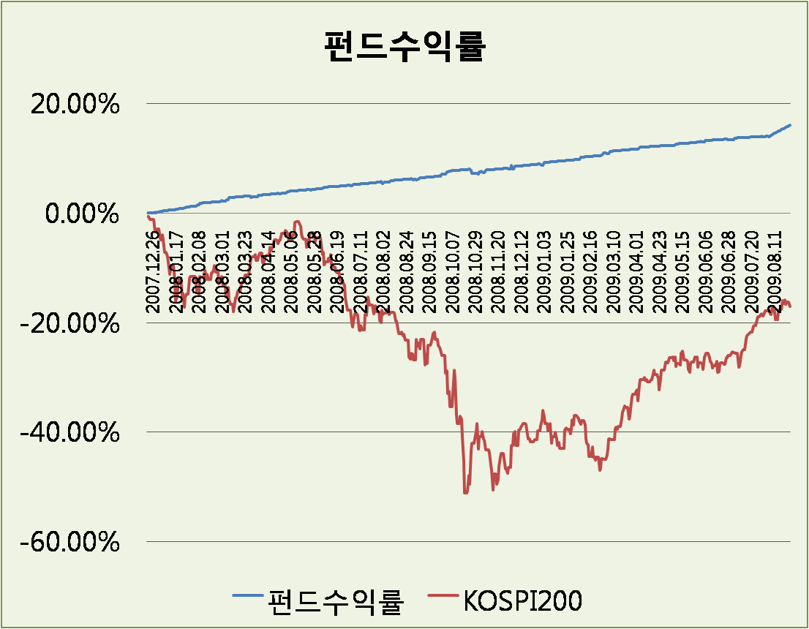
11
과거 운용 펀드성과 (그래프)
S연금(보아스4호) 운용성과
● 계약일 : 2007. 12. 26
● 기준일 : 2009. 8. 13(목)
● 경과일수 : 597일
● 총 수익률 : 14.24%
● 연 환산 수익률 : 8.71%
● 운용금액 : 400억
H생명(보아스5호) 운용성과
● 계약일 : 2008. 07. 31
● 기준일 : 2009. 7. 9(목)
● 경과일수 : 344일
● 총 수익률 : 11.25%
● 연 환산 수익률 : 11.93%
● 운용금액 : 100억

Slide 23
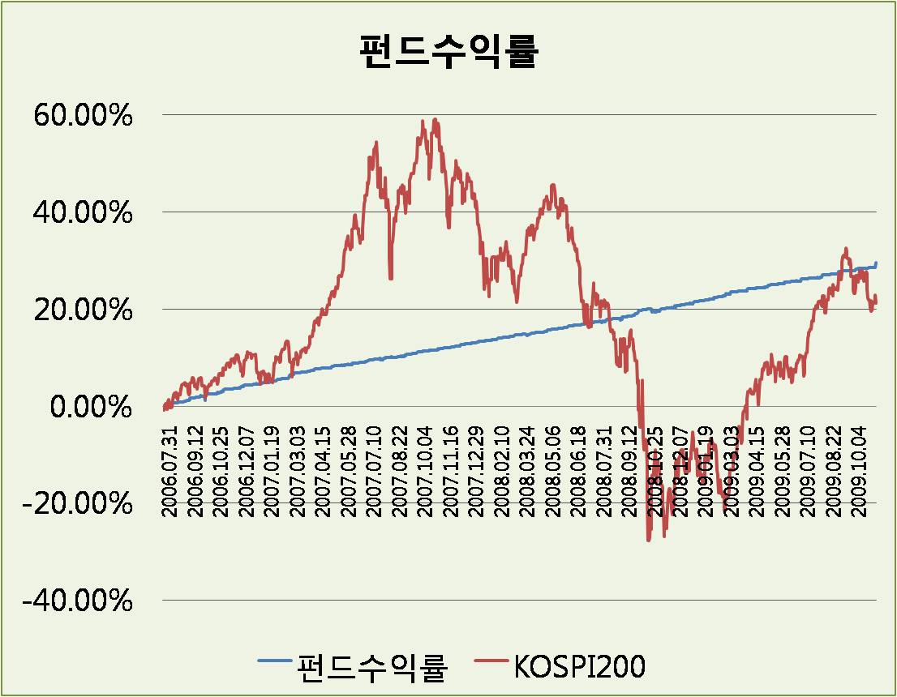
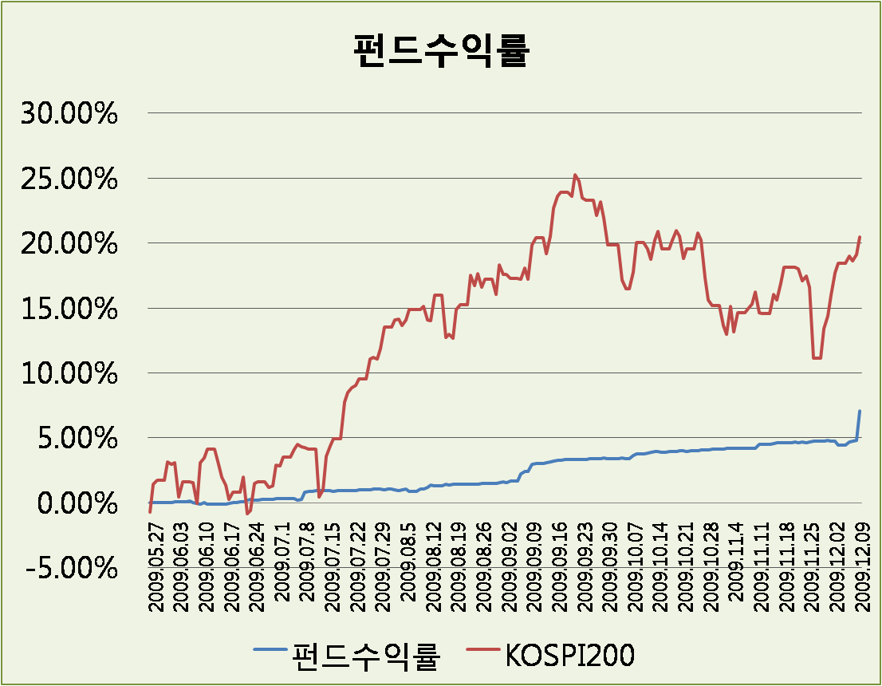
11
과거 운용 펀드성과 (그래프)
S연금(보아스1호) 운용성과
● 계약일 : 2006. 7. 31
● 기준일 : 2009.12.10(목)
● 경과일수 : 1229일
● 총 수익률 : 30.02%
● 연 환산 수익률 : 8.92%
● 펀드규모: 1057억
SH생명(보아스3호) 운용성과
● 계약일 : 2009. 05. 27
● 기준일 : 2009. 12.10(목)
● 경과일수 : 198일
● 총 수익률 : 7.08%
● 연 환산 수익률 : 13.05%
● 운용금액: 50억

Slide 24
11
과거 운용 펀드성과
펀드 명 | 목표수익률(연) | 펀드규모(억) | 펀드설정일 | 현재 수익률 | 운용일수 | 비고
◈만기된 펀드◈
H생명10호 | - | 100 | 2009-12-17 | 11.29% (13.64%:연 환산) | 302
H생명11호 | - | 100 | 2009-12-17 | 11.08%(13.39%:연 환산) | 302
H생명12호 | - | 100 | 2009-12-17 | 10.36%(12.52%:연 환산) | 302
H생명T6호 | - | 100 | 2009-12-22 | 10.73%(13.1%:연 환산) | 297
H생명S4호 | - | 100 | 2009-12-29 | 9.97%(12.54%:연 환산) | 290
SH생명1호 | - | 100 | 2010-03-10 | 6.65%(11.08%:연 환산) | 219
SH생명2호 | - | 100 | 2010-03-10 | 8.10%(13.5%:연 환산) | 219
SH생명3호 | - | 100 | 2010-04-22 | 7.39%(15.32%:연 환산) | 176
M화재1호 | - | 105 | 2010-03-22 | 7.71%(13.59%:연 환산) | 207
M화재2호 | - | 112 | 2010-06-28 | 5.57%(18.65%:연 환산) | 109
L손보1호 | - | 50 | 2010-04-22 | 6.97%(14.44%:연 환산) | 176
L손보2호 | - | 100 | 2010-06-22 | 5.89%(18.69%:연 환산) | 115
G연금1호 | - | 300 | 2010-06-29 | 2.68%(9.05%:연 환산) | 108

Slide 25
11
과거 운용 펀드성과
펀드 명 | 목표수익률(연) |  | 펀드규모(억) |  | 펀드설정일 |  | 현재 수익률 | 운용일수 |  | 비고
◈만기된 펀드◈ (2009년 12월 물 기준)
S연금1호 |  | 6.5%/년 | 1057 | 2006-07-31 |  | 30.02% (8.92% : 연 환산) |  |  | 1229 | 연장 및 증액
SH생명2호 |  | 6.42%/년 | 100 | 2009-02-27 |  | 7.36% (9.37% : 연 환산) |  |  | 287
SH생명3호 |  | 6.08%/년 | 50 | 2009-05-27 |  | 7.08% (13.05% : 연 환산) |  |  | 198
H생명6호 |  | 6.4%/년 | 100 | 2009-02-26 |  | 5.24% (6.64% : 연 환산) |  |  | 288
H생명7호 |  | 5.98%/년 | 100 | 2009-05-06 |  | 6.47% (10.78% : 연 환산) |  |  | 219
H생명8호 |  | 6.23%/년 | 100 | 2009-07-31 |  | 4.76% (13.05% : 연 환산) |  |  | 133
H생명T3호 |  | 5.82%/년 | 100 | 2009-05-28 |  | 4.05% (7.50% : 연 환산) |  |  | 197
H생명S3호 |  | 6.18%/년 | 100 | 2009-07-02 |  | 3.37% (7.60% : 연 환산) |  |  | 162

Slide 26
11
과거 운용 펀드성과
펀드 명 | 목표수익률(연) | 펀드규모(억) | 펀드설정일 | 현재 수익률 | 운용일수 | 비고
◈만기된 펀드◈
S연금2호 | 7.0%/년 | 200 | 2006-11-30 | 7.48% (7.94% : 연 환산) | 344 | 목표수익달성 만기 해지
G생명2호 | 7.4%/년 | 100 | 2007-04-04 | 8.28% (13.80% : 연 환산) | 219 | 목표수익달성 중도해지
G생명3호 | 8.2%/년 | 100 | 2007-11-09 | 8.27% (8.98% : 연 환산) | 336 | 목표수익달성 만기 해지
H생명3호 | 8.3%/년 | 100 | 2007-07-31 | 7.89% (8.32% : 연 환산) | 346 | 목표수익달성 만기 해지
H생명4호 | 8.0%/년 | 100 | 2008-02-26 | 7.97% (8.24% : 연 환산) | 353 | 목표수익달성 만기 해지
S연금3호 | 7.0%/년 | 100 | 2006-12-27 | 6.75% (7.00% : 연 환산) | 352 | 목표수익달성 중도해지
H생명2호 | 7.5%/년 | 100 | 2007-02-26 | 7.60% (7.53% : 연 환산) | 354 | 목표수익달성 만기 해지
G생명1호 | 7.4%/년 | 50 | 2006-11-03 | 14.88% (14.60% : 연 환산) | 372 | 목표수익달성 만기 해지
H생명T2호 | 7.5%/년 | 100 | 2008-05-23 | 8.29% (8.93% : 연 환산) | 358 | 목표수익달성 만기 해지
SH생명1호 | 7.5%/년 | 50 | 2008-05-27 | 8.59% (8.89% : 연 환산) | 353 | 목표수익달성 만기 해지
H생명S2호 | 8.0%/년 | 100 | 2008-07-02 | 8.33% ( 8.84% : 연 환산) | 344 | 목표수익달성 만기 해지
S연금4호 | 7.5%/년 | 400 | 2007-12-26 | 14.24% (8.71% : 연 환산) | 597 | 목표수익달성 만기 해지

Slide 27
11
과거 운용 펀드성과
펀드 명 | 목표수익률(년) | 펀드규모(억) | 펀드설정일 | 현재 수익률 | 시장 내 % 순위 | 비고
S연금1호 | 7.5%/년 | 100 | 2003-12-23 | 7.21%(15.11%: 연 환산) | 1%
S연금2호 | 7.5%/년 | 200 | 2004-05-14 | 7.55%(7.49% : 연 환산) | 1%
S연금3호 | 7.5%/년 | 100 | 2004-10-29 | 7.78%(8.11% : 연 환산) | 1%
G생명1호 | 4.5%/6개월 | 50 | 2004-01-13 | 4.6%(21.88% : 연 환산) | 1%
G생명2호 | 4.0%/6개월 | 50 | 2004-04-12 | 4.53%(9.39% : 연 환산) | 1%
G생명3호 | 3.75%/6개월 | 100 | 2004-10-13 | 4.78%(9.48% : 연 환산) | 1%
G생명4호 | 3.75%/6개월 | 100 | 2005-03-09 | 4.19%(8.26% : 연 환산) | 1%
G생명5호 | 3.73%/6개월 | 100 | 2005-05-10 | 6.24%(12.25%: 연 환산) | 1%
S금고1호 | 7.5%/년 | 50 | 2004-05-27 | 6.57%(7.78% : 연 환산) | 1%
S금고2호 | 7.0%/년 | 50 | 2005-01-26 | 2.21%(10.34%: 연 환산) | 1%
S금고3호 | 7.0%/년 | 50 | 2005-03-31 | 0.39%(9.42%: 연 환산) | 1%

Slide 28
12
과거 운용 펀드성과 (개인계좌)
과거 운용 펀드성과 (법인계좌)
월 별 수 익 률 (단위:원,%)
2011년 05월 | 3.65
06월 | 3.89
07월 | 9.13
08월 | 0.16
09월 | 6.35
10월 | 2.23
11월 | 3.49
12월 | 5.86
2012년 01월 | 5.20
02월 | 2.82
03월 | 8.01
04월 | 5.36
05월 | 5.13
06월 | 7.37
07월 | 0.04
08월 | 4.13
09월 | 2.43
10월 | 3.40
11월 | 0.67
12월 | 2.36
2013년 01월 | 2.18
평 균 | 3.99
일 자 | 운용원금 | 순수익 | 수익률
2013.02.14 | ₩1,520,000,000 | \29,509,130 | 1.94%
2013.03.14 | ₩1,535,428,030 | \14,308,990 | 0.93%
2013.04.11 | ₩1,528,940,885 | \52,123,880 | 3.40%
2013.05.09 | ₩1,551,857,727 | \40,989,370 | 2.64%
2013.06.13 | \1,558,941,986 | \48,352,060 | 3.10%
2013.07.11 | \1,564,153,138 | \2,926,870 | 0.18%
2013.08.08 | \1,536,594,565 | \43,641,930 | 2.84%
※ 해당 계좌는 목표수익률이 15%이상인 계좌였음.
회색으로 칠한 부분은 변동폭이 심한 달로
그때도 수익이 발생했음

Slide 29
13
현재 운용중인 상품성과 ( ㈜ 예일투자자문 고유계좌 )
(단위: 원,%)
일 자 | 운용원금 | 순수익 | 수익률 | 누적수익률
2015-11-12 | 1,580,645,340 | 29,629,580 | 1.87% | 1.87%
2015-12-10 | 1,585,677,871 | 23,201,510 | 1.46% | 3.34%
2016-01-14 | 1,582,701,183 | 6,477,750 | 0.41% | 3.75%
2016-02-11 | 1,584,701,011 | 30,992,360 | 1.96% | 5.70%
2016-03-10 | 1,569,632,842 | 23,052,910 | 1.47% | 7.17%
2016-04-14 | 1,576,711,887 | 35,360,610 | 2.24% | 9.41%
2016-05-12 | 1,597,546,727 | 12,348,130 | 0.77% | 10.19%
2016-06-09 | 1,615,586,794 | -13,364,040 | -0.83% | 9.36%
2016-07-14 | 1,592,124,179 | 26,772,400 | 1.68% | 11.04%
2016-08-11 | 1,598,610,264 | 21,522,940 | 1.35% | 12.39%
2016-09-08 | 1,615,911,885 | 29,446,590 | 1.82% | 14.21%
2016-10-13 | 1,627,015,158 | 24,324,580 | 1.50% | 15.71%
2016-11-10 | 1,626,540,655 | 14,284,350 | 0.88% | 16.58%
2016-12-08 | 1,649,389,926 | 32,535,480 | 1.97% | 18.56%

Slide 30
13
현재 운용중인 상품성과 ( ㈜ 예일투자자문 고유계좌 )
(단위: 원,%)
일 자 | 운용원금 | 순수익 | 수익률 | 누적수익률
2017-01-12 | 1,644,411,504 | -21,329,790 | -1.30% | 17.26%
2017-02-09 | 1,628,687,343 | -551,000 | -0.03% | 17.22%
2017-03-09 | 1,618,357,810 | -2,533,430 | -0.16% | 17.07%
2017-04-13 | 1,606,021,755 | 70,850,679 | 4.41% | 21.48%
2017-05-11 | 1,649,761,846 | 54,816,450 | 3.32% | 24.81%
2017-06-08 | 1,623,161,190 | 52,457,150 | 3.23% | 28.04%
2017-07-13 | 1,732,104,581 | 65,283,780 | 3.77% | 31.81%
2017-08-10 | 1,764,883,832 | 2,469,570 | 0.14% | 31.95%
2017-09-14 | 1,777,042,686 | 12,106,780 | 0.68% | 32.63%
2017-10-12 | 1,741,070,386 | 60,448,370 | 3.47% | 36.10%
2017-11-09 | 1,778,054,085 | 39,302,670 | 2.21% | 38.31%
2017-12-14 | 1,819,750,485 | 37,917,840 | 2.08% | 40.39%
2018-01-11 | 1,828,833,400 | 12,227,030 | 0.67% | 41.06%
2018-02-08 | 1,820,650,154 | 50,854,880 | 2.87% | 43.94%

Slide 31
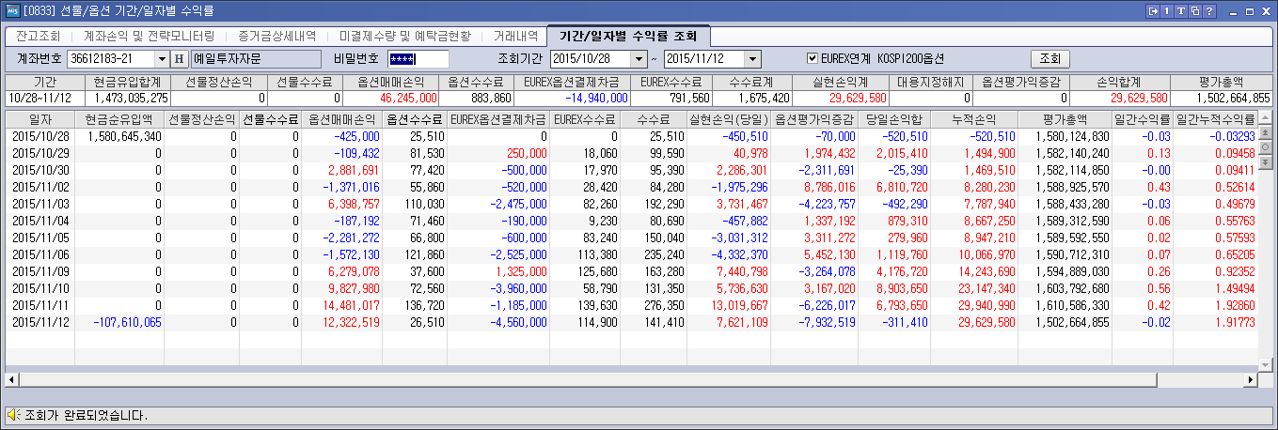
13
현재 운용중인 상품성과 ( ㈜ 예일투자자문 고유계좌 )
<2015.11월물>

Slide 32
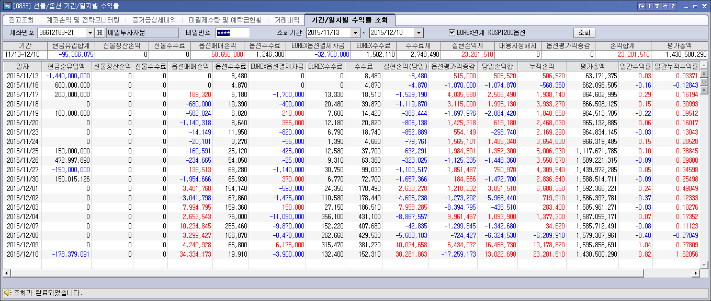
13
현재 운용중인 상품성과 ( ㈜ 예일투자자문 고유계좌 )
<2015.12월물>

Slide 33
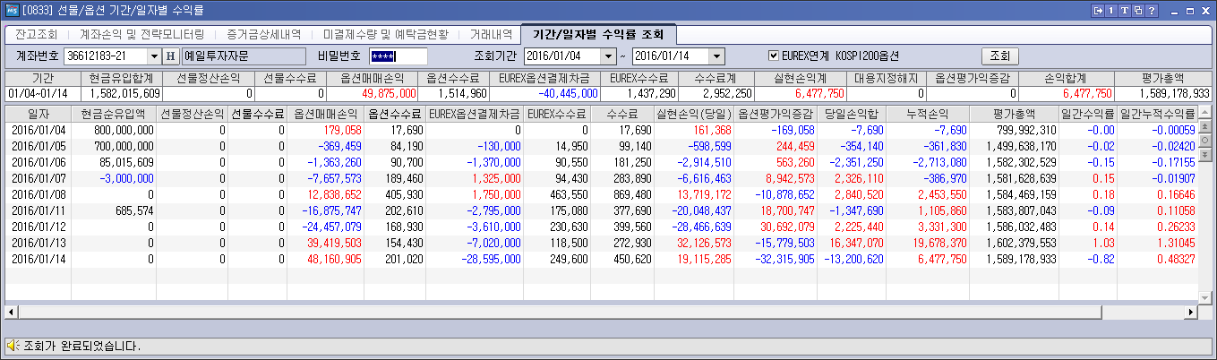
13
현재 운용중인 상품성과 ( ㈜ 예일투자자문 고유계좌 )
<2016.1월물>

Slide 34
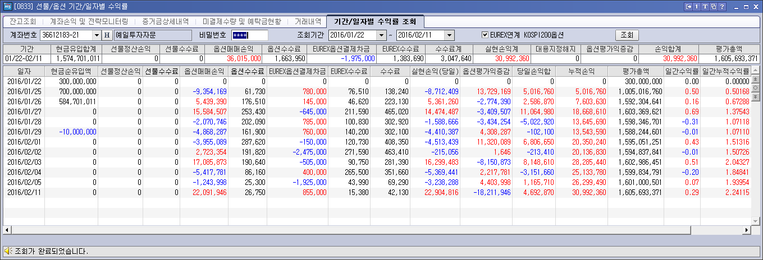
13
현재 운용중인 상품성과 ( ㈜ 예일투자자문 고유계좌 )
<2016.2월물>

Slide 35
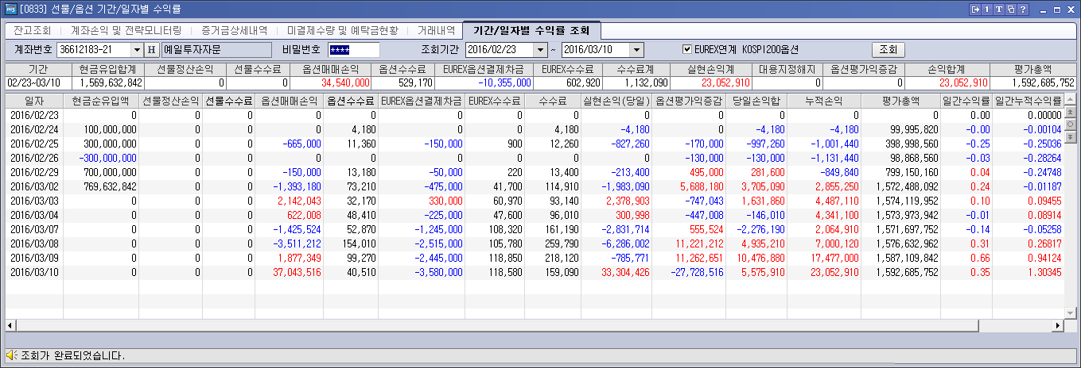
13
현재 운용중인 상품성과 ( ㈜ 예일투자자문 고유계좌 )
<2016.3월물>

Slide 36
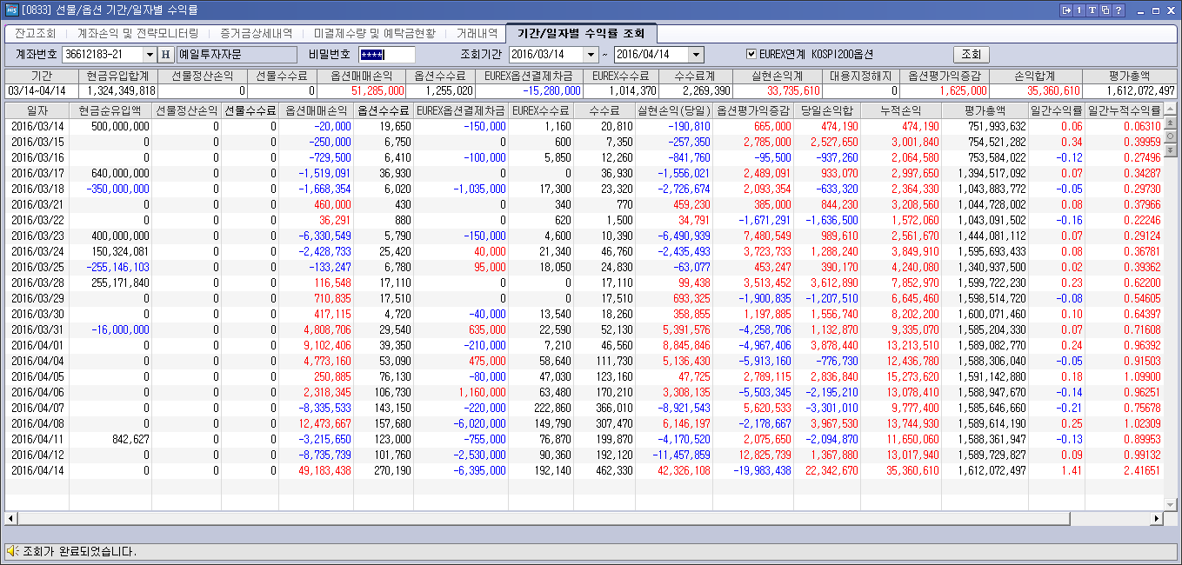
13
현재 운용중인 상품성과 ( ㈜ 예일투자자문 고유계좌 )
<2016.4월물>

Slide 37
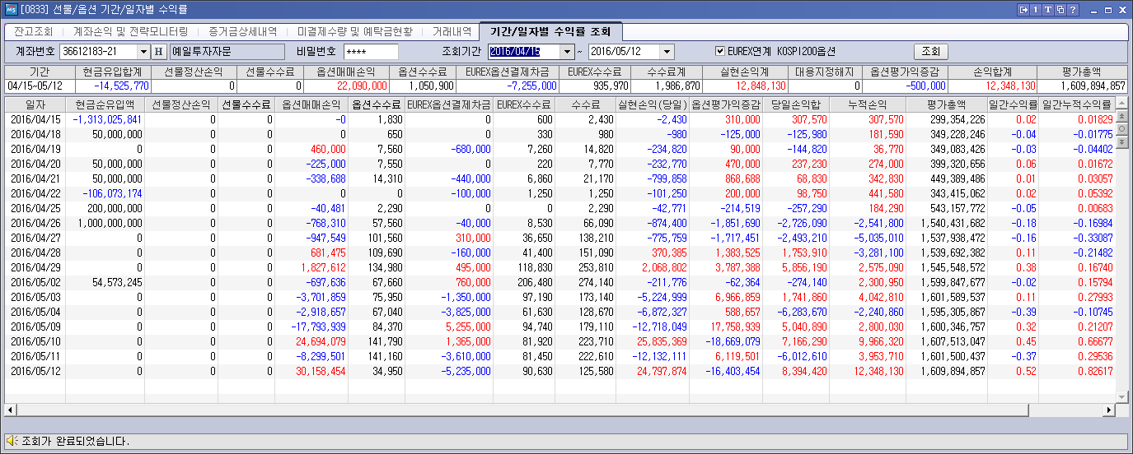
13
현재 운용중인 상품성과 ( ㈜ 예일투자자문 고유계좌 )
<2016.5월물>

Slide 38
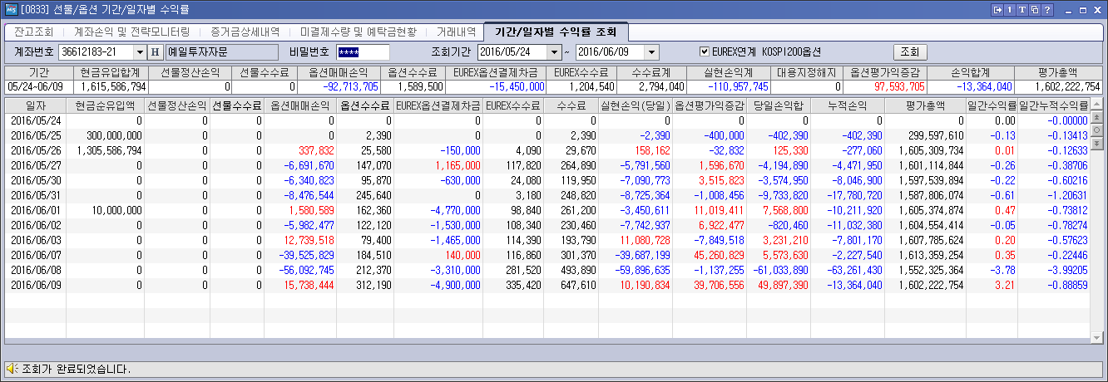
13
현재 운용중인 상품성과 ( ㈜ 예일투자자문 고유계좌 )
<2016.6월물>

Slide 39
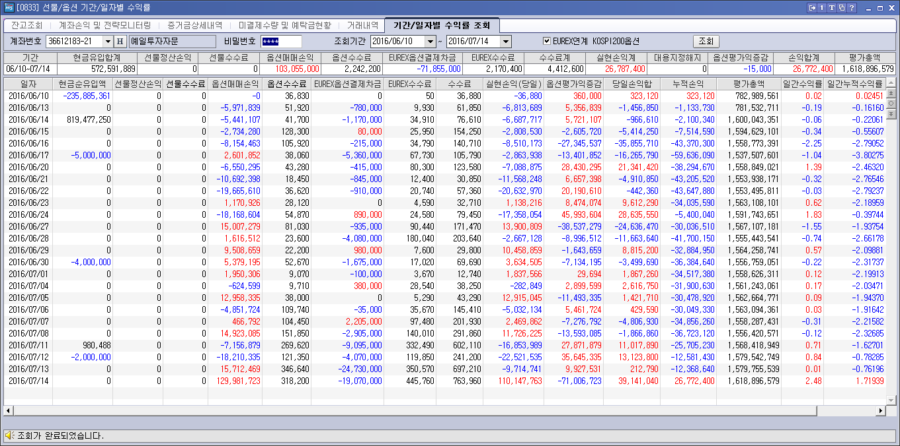
13
현재 운용중인 상품성과 ( ㈜ 예일투자자문 고유계좌 )
<2016.7월물>

Slide 40
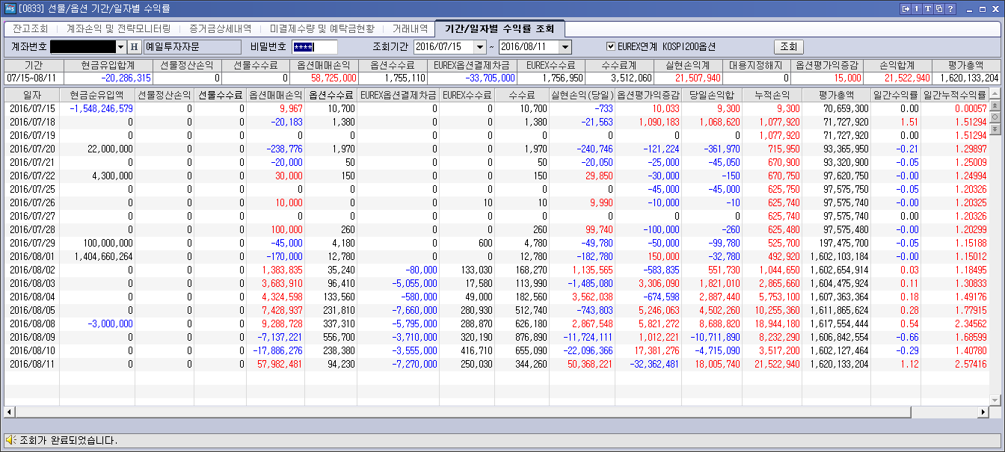
13
현재 운용중인 상품성과 ( ㈜ 예일투자자문 고유계좌 )
<2016.8월물>

Slide 41
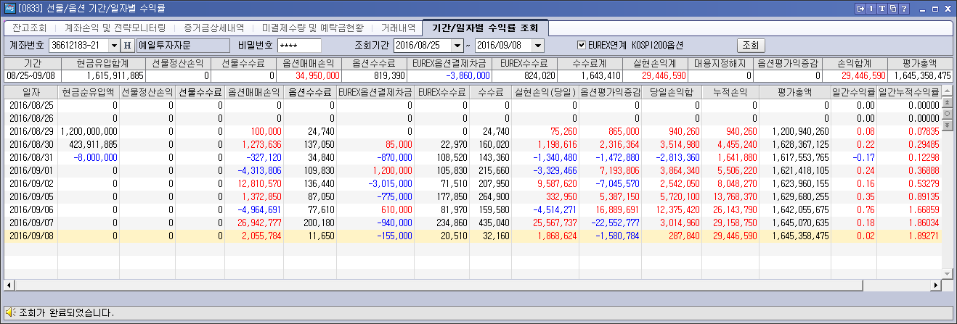
13
현재 운용중인 상품성과 ( ㈜ 예일투자자문 고유계좌 )
<2016.9월물>

Slide 42
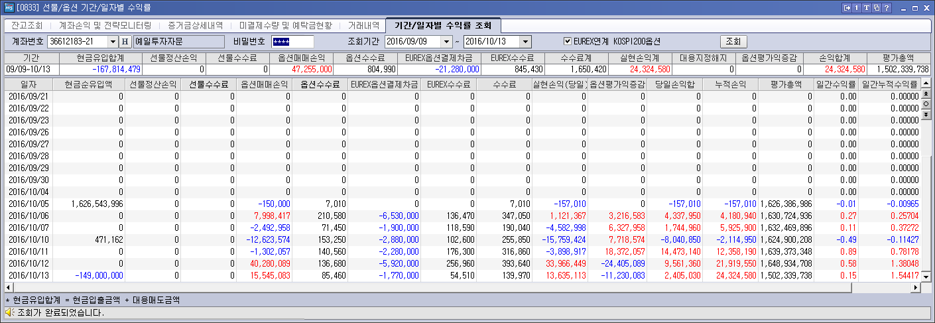
13
현재 운용중인 상품성과 ( ㈜ 예일투자자문 고유계좌 )
<2016.10월물>

Slide 43
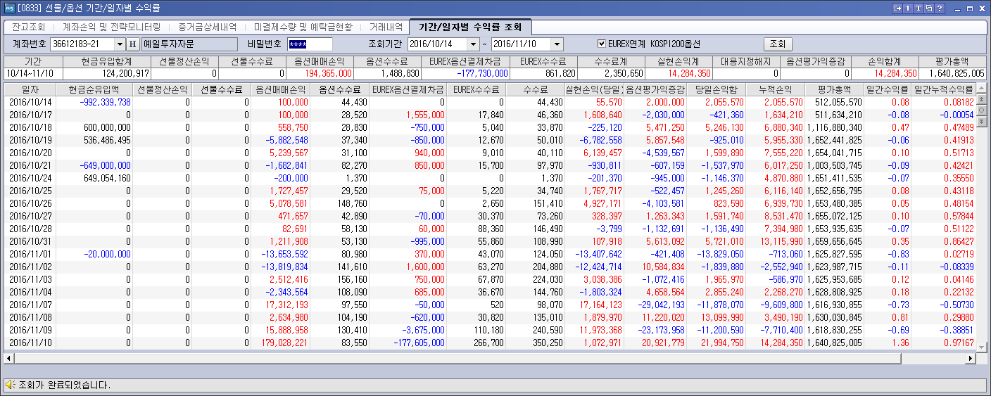
13
현재 운용중인 상품성과 ( ㈜ 예일투자자문 고유계좌 )
<2016.11월물>

Slide 44
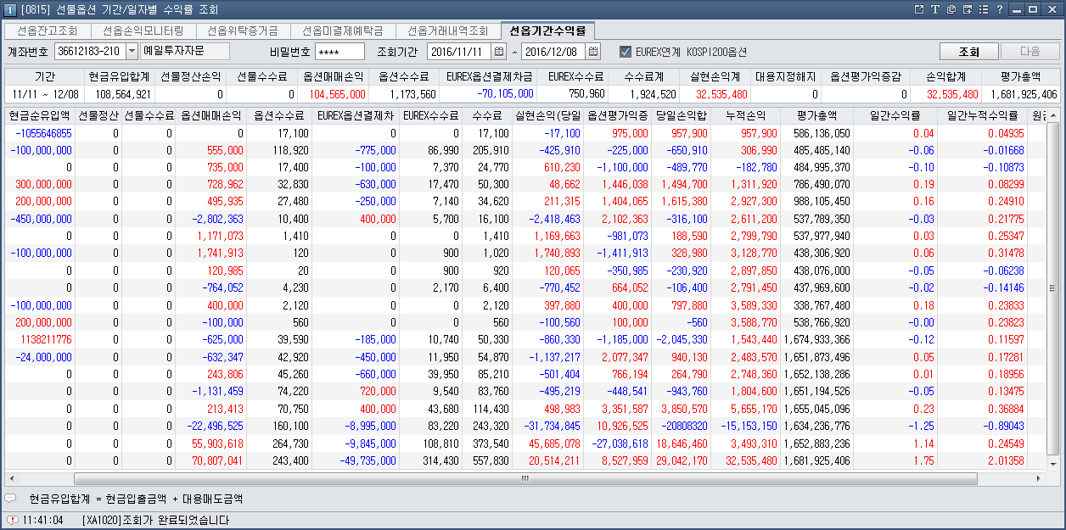
13
현재 운용중인 상품성과 ( ㈜ 예일투자자문 고유계좌 )
<2016.12월물>

Slide 45
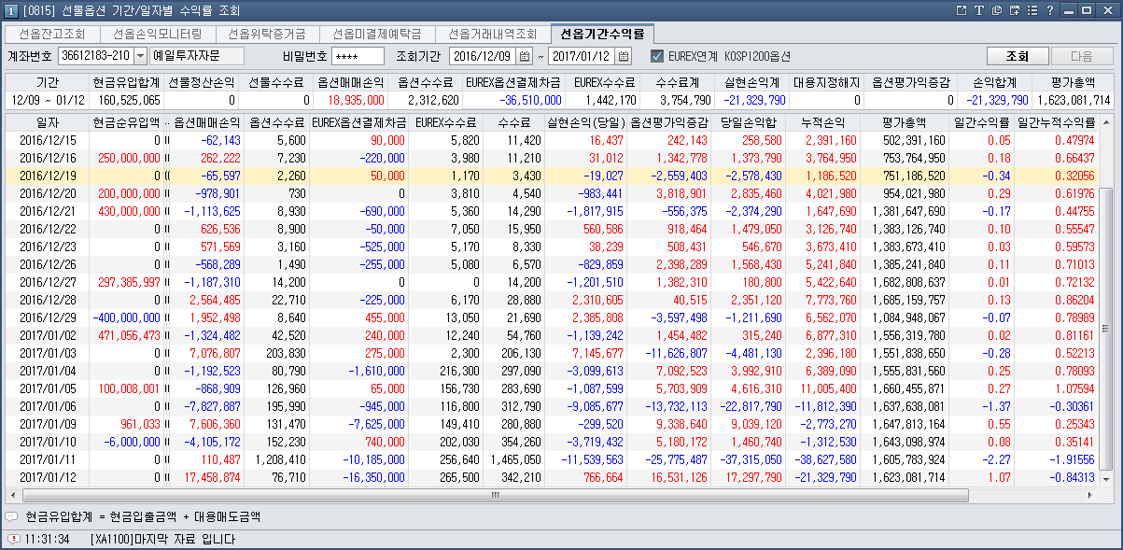
13
현재 운용중인 상품성과 ( ㈜ 예일투자자문 고유계좌 )
<2017.01월물>

Slide 46
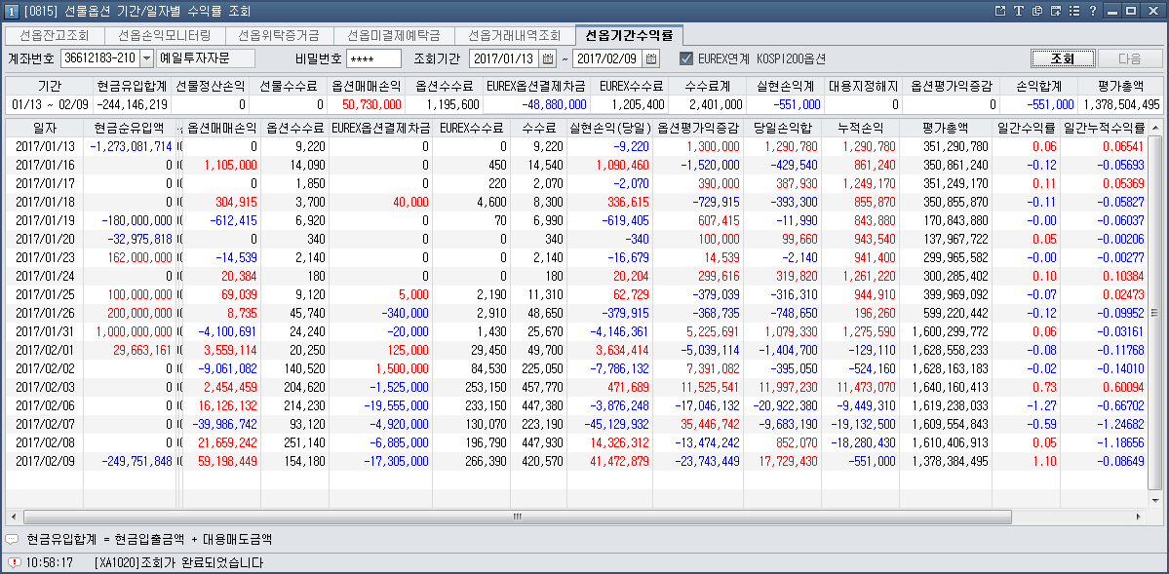
13
현재 운용중인 상품성과 ( ㈜ 예일투자자문 고유계좌 )
<2017.02월물>

Slide 47
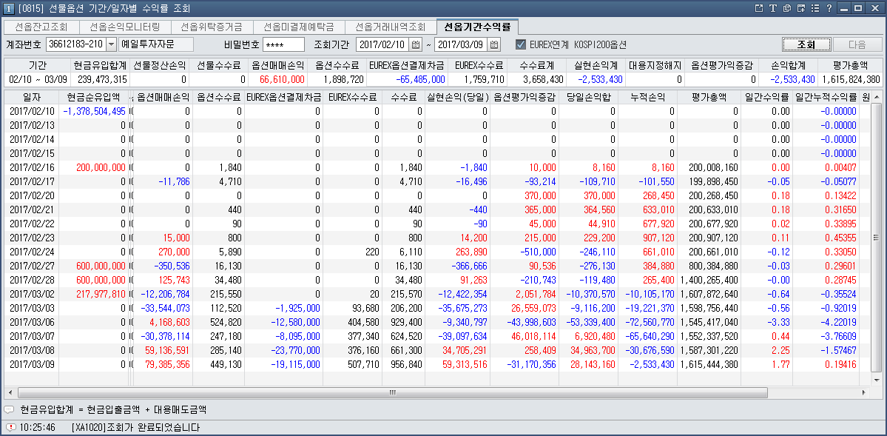
13
현재 운용중인 상품성과 ( ㈜ 예일투자자문 고유계좌 )
<2017.03월물>

Slide 48
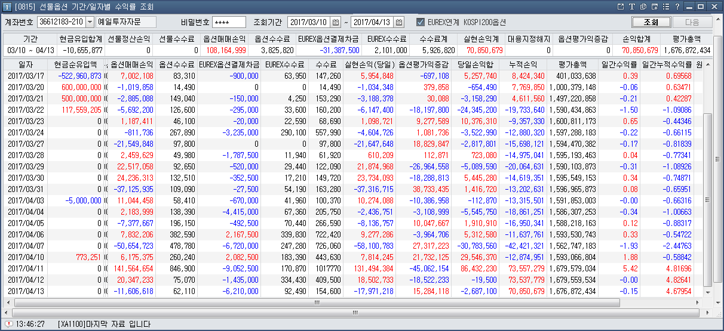
13
현재 운용중인 상품성과 ( ㈜ 예일투자자문 고유계좌 )
<2017.04월물>

Slide 49
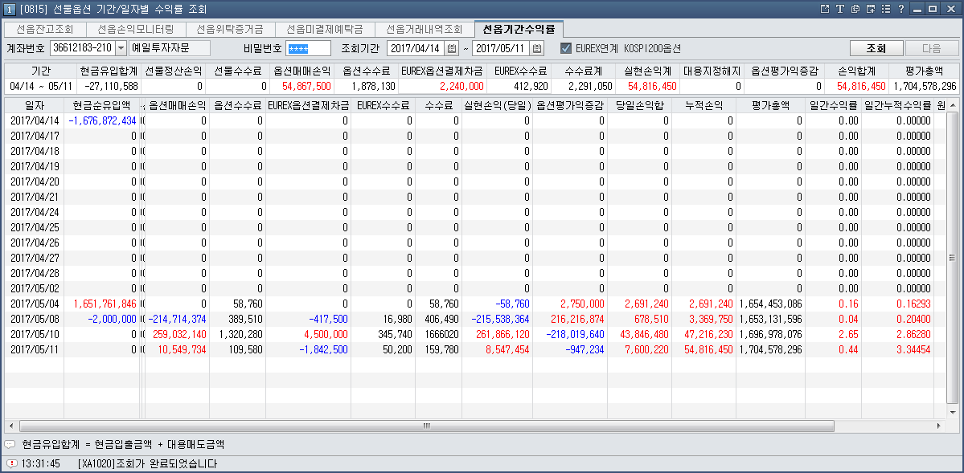
13
현재 운용중인 상품성과 ( ㈜ 예일투자자문 고유계좌 )
<2017.05월물>

Slide 50
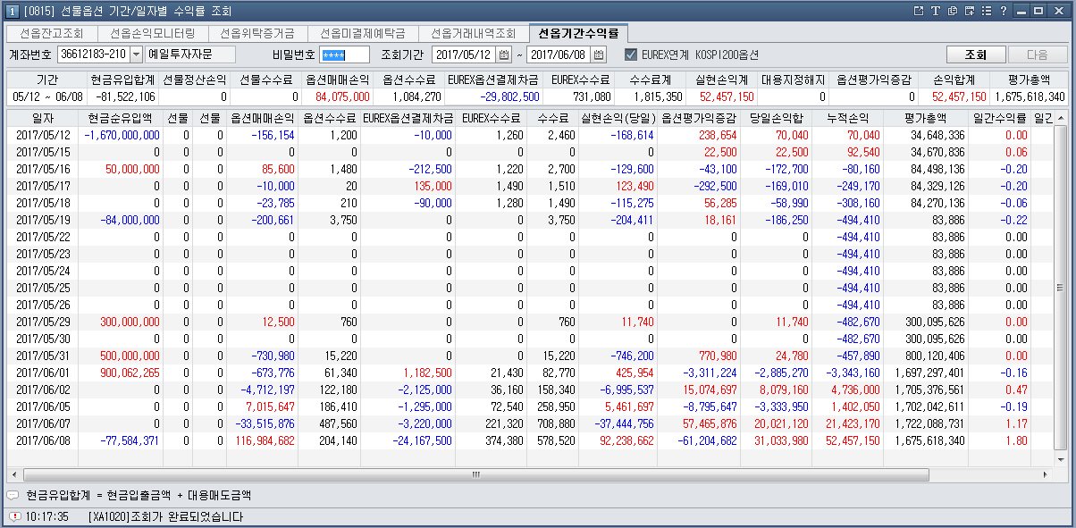
13
현재 운용중인 상품성과 ( ㈜ 예일투자자문 고유계좌 )
<2017.06월물>

Slide 51
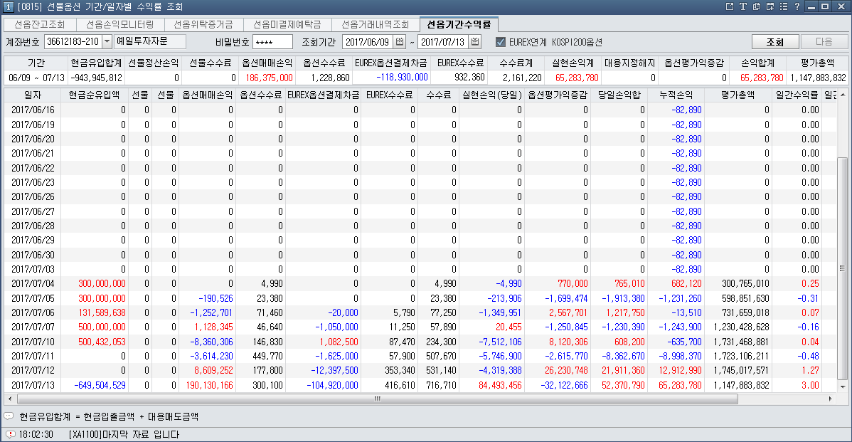
13
현재 운용중인 상품성과 ( ㈜ 예일투자자문 고유계좌 )
<2017.07월물>

Slide 52
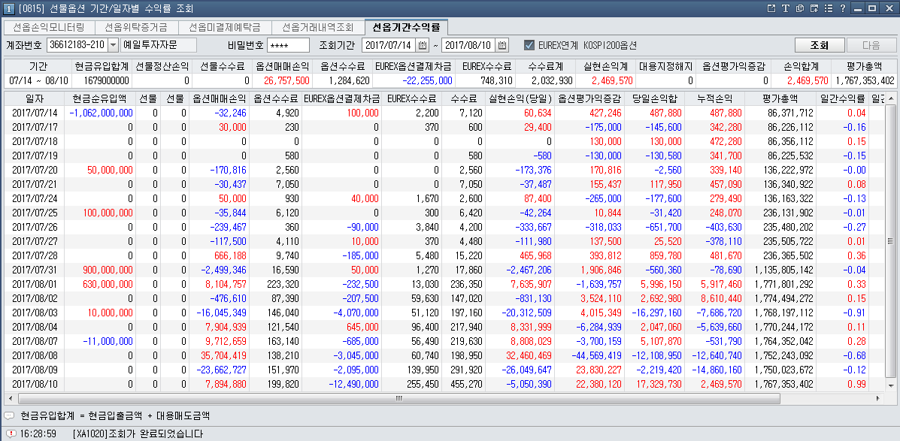
13
현재 운용중인 상품성과 ( ㈜ 예일투자자문 고유계좌 )
<2017.08월물>

Slide 53
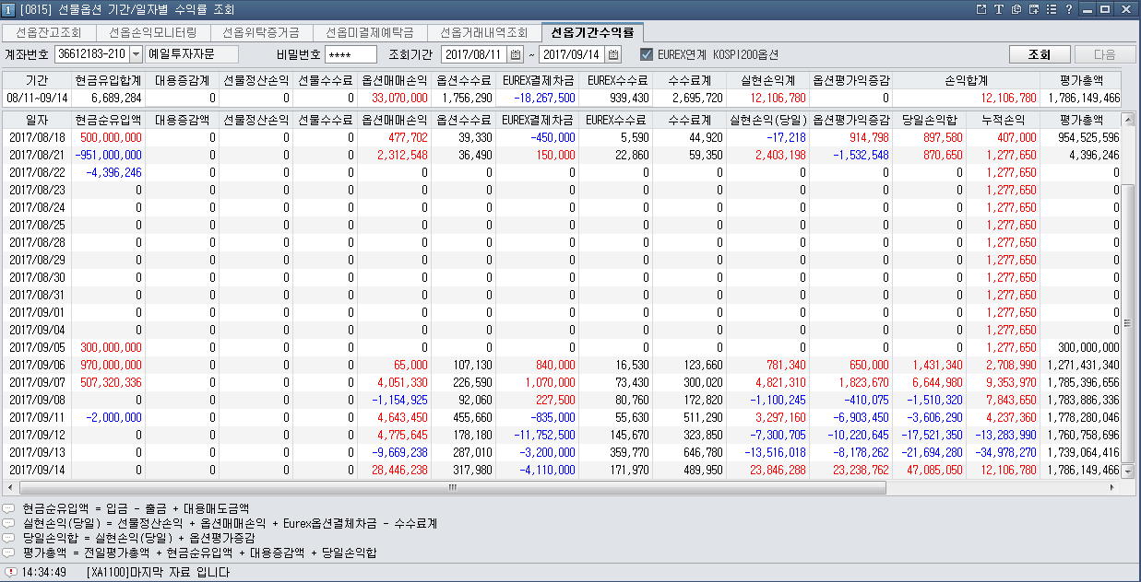
13
현재 운용중인 상품성과 ( ㈜ 예일투자자문 고유계좌 )
<2017.09월물>

Slide 54
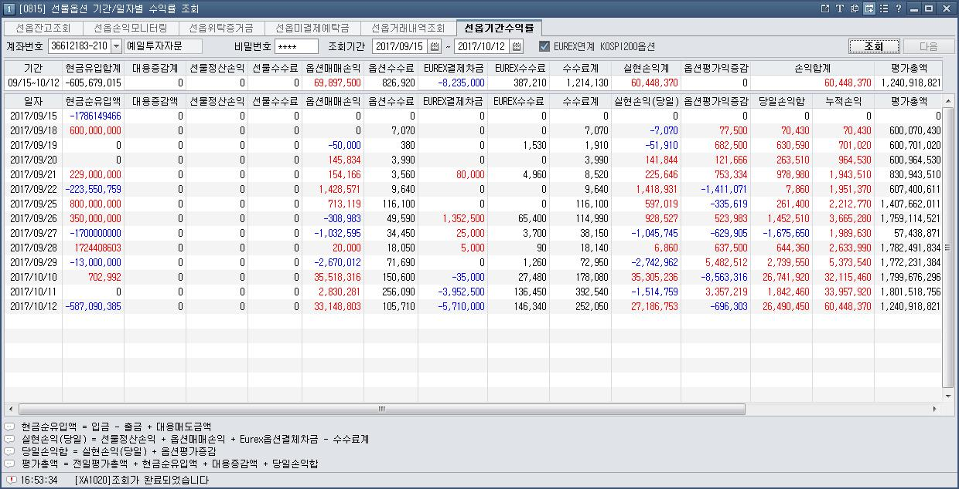
13
현재 운용중인 상품성과 ( ㈜ 예일투자자문 고유계좌 )
<2017.10월물>

Slide 55
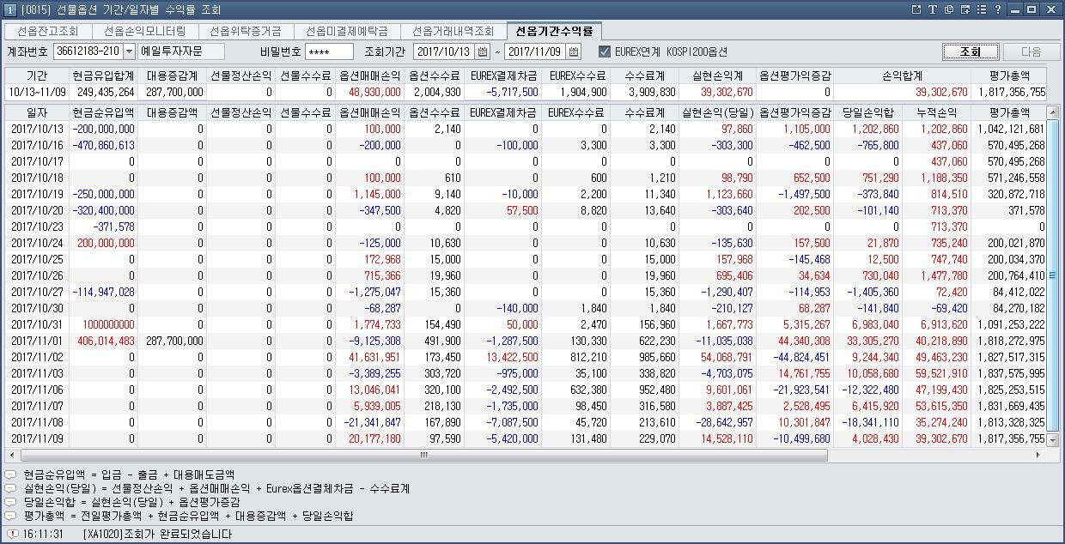
13
현재 운용중인 상품성과 ( ㈜ 예일투자자문 고유계좌 )
<2017.11월물>

Slide 56
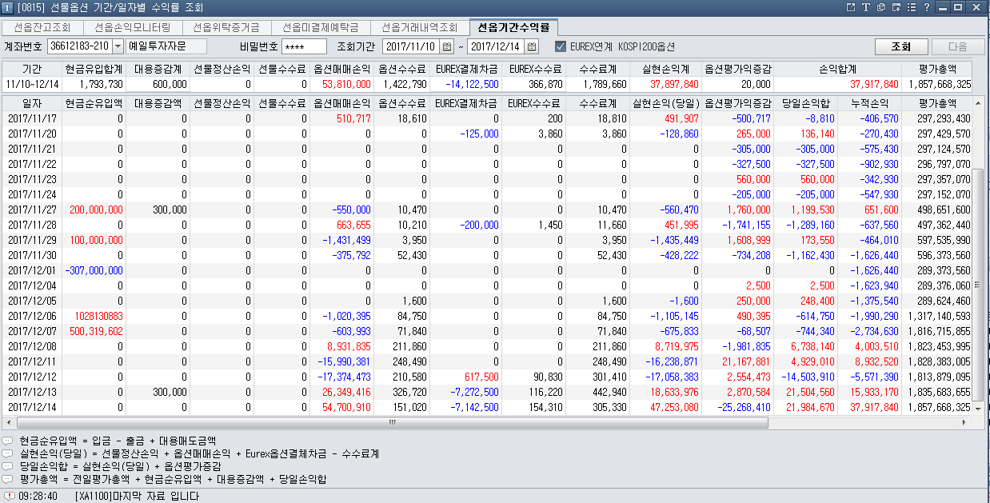
13
현재 운용중인 상품성과 ( ㈜ 예일투자자문 고유계좌 )
<2017.12월물>

Slide 57
13
현재 운용중인 상품성과 ( ㈜ 예일투자자문 고유계좌 )
<2018.01월물>

Slide 58
13
현재 운용중인 상품성과 ( ㈜ 예일투자자문 고유계좌 )
<2018.02월물>

